Slide 1
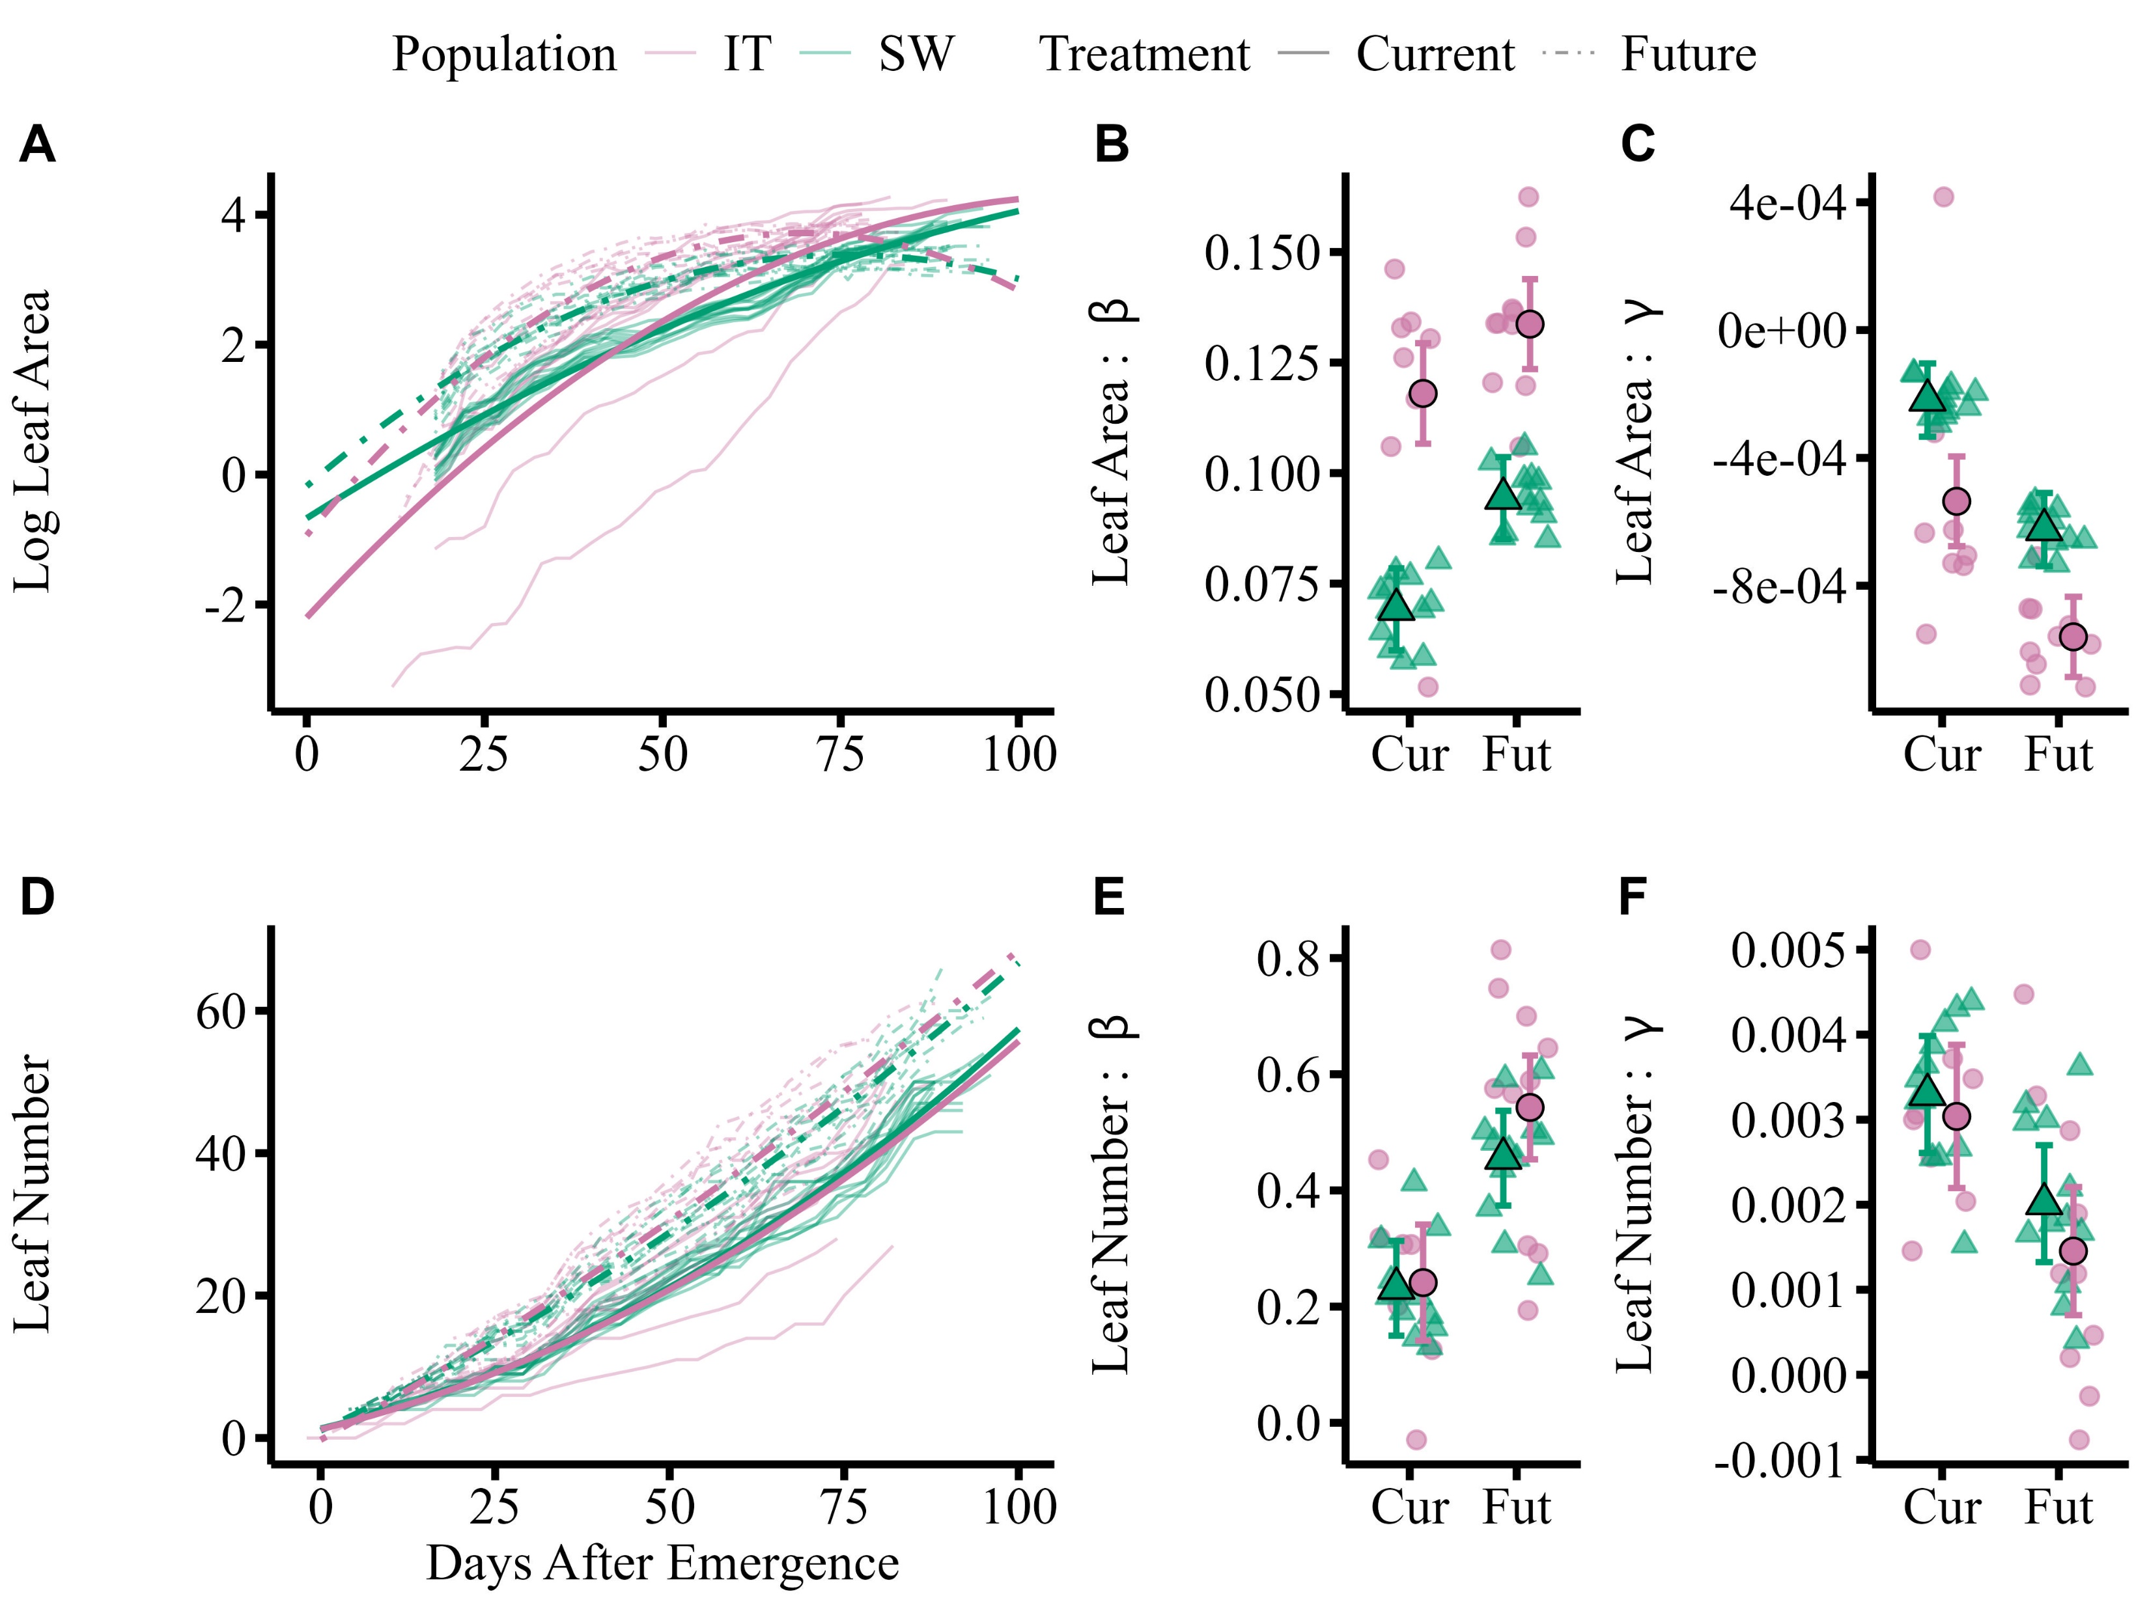
Pop* Trt* PopxTrt
Pop* Trt* PopxTrt
Pop Trt* PopxTrt
Pop Trt* PopxTrt

